Slide 1


Module Hoger Beroepsonderwijs (HBO)
Vecon Business School (VBS)
Havo 5
Johannes Fontanus College (JFC)
Christelijke Hogeschool Ede (CHE)

Slide 2
Uitgangspunten:
Alle havo leerlingen met Bedrijfseconomie volgen VBS
Samenwerking met Christelijke Hogeschool Ede (CHE)
Module telt mee als Praktische Opdracht (PO) voor het schoolexamen

Slide 3
Doelen:
Leerlingen kennis laten maken met niveau en werkwijze van HBO
Leerlingen kennis laten maken met relevante studierichtingen van CHE
Studie uitval eerste jaar bij CHE terugdringen
Leerlingen in contact brengen met ondernemingen

Slide 4
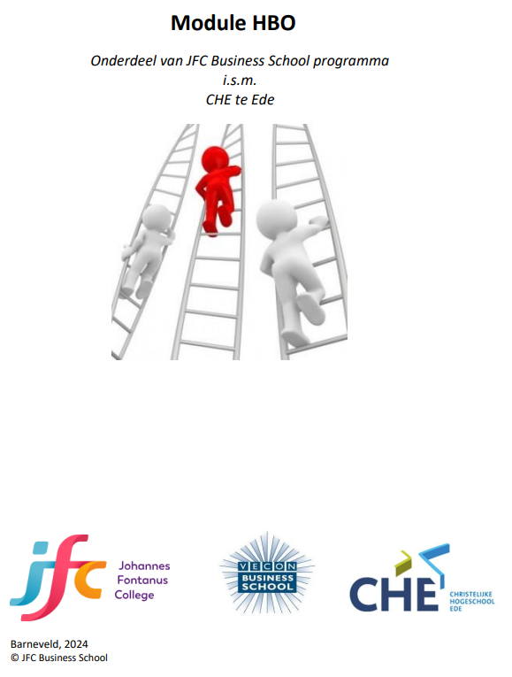

Slide 5
Concrete invulling:
Drie inleidende lessen over de Module en vier studierichtingen op de CHE: Bedrijfskunde, Human Resource Management (HRM), Communicatie en ICT.
Middag naar de CHE (oktober)
- Volgen van korte colleges over twee studierichtingen en
- Kiezen uit één van de vier studierichtingen
- Vormen van groepjes per studierichting
- Behandelen van casus per studierichting (ronde 1)

Slide 6
Concrete invulling:
Per groepje onderzoek doen bij een onderneming en schrijven van een kort adviesrapport aan de hand van een interview en vragenlijst(en)
Middag naar CHE (februari)
- Adviesrapport presenteren met behulp van PowerPoint
- Kleine workshop over betreffende studierichting

Slide 7




Module Wetenschappelijk Onderwijs (WO)
Vecon Business School (VBS)
VWO-5
Johannes Fontanus College (JFC)
Wageningen Universiteit (WU)

Slide 8
Uitgangspunten:
Alle vwo-leerlingen met Bedrijfseconomie volgen VBS
Samenwerking met Wageningen Universiteit (WU) en onderneming in de omgeving
Module telt mee als Praktische Opdracht (PO) voor het schoolexamen

Slide 9
Doelen:
Leerlingen kennis laten maken met niveau en werkwijze van universiteit
Leerlingen kennis laten maken Duurzaam Ondernemen
Leerlingen in contact brengen met ondernemingen

Slide 10


Slide 11
Concrete invulling:
Leerlingen maken inleidende opdrachten op het gebied van Duurzaam Ondernemen aan de hand van het moduleboekje
Middag naar WU (oktober)
- Volgen van college over Duurzaam Ondernemen
  In groepjes van vier leerlingen nieuw product bedenken (met link naar vergrijzing, bio-voedsel, etc.) en pitchen.

Slide 12
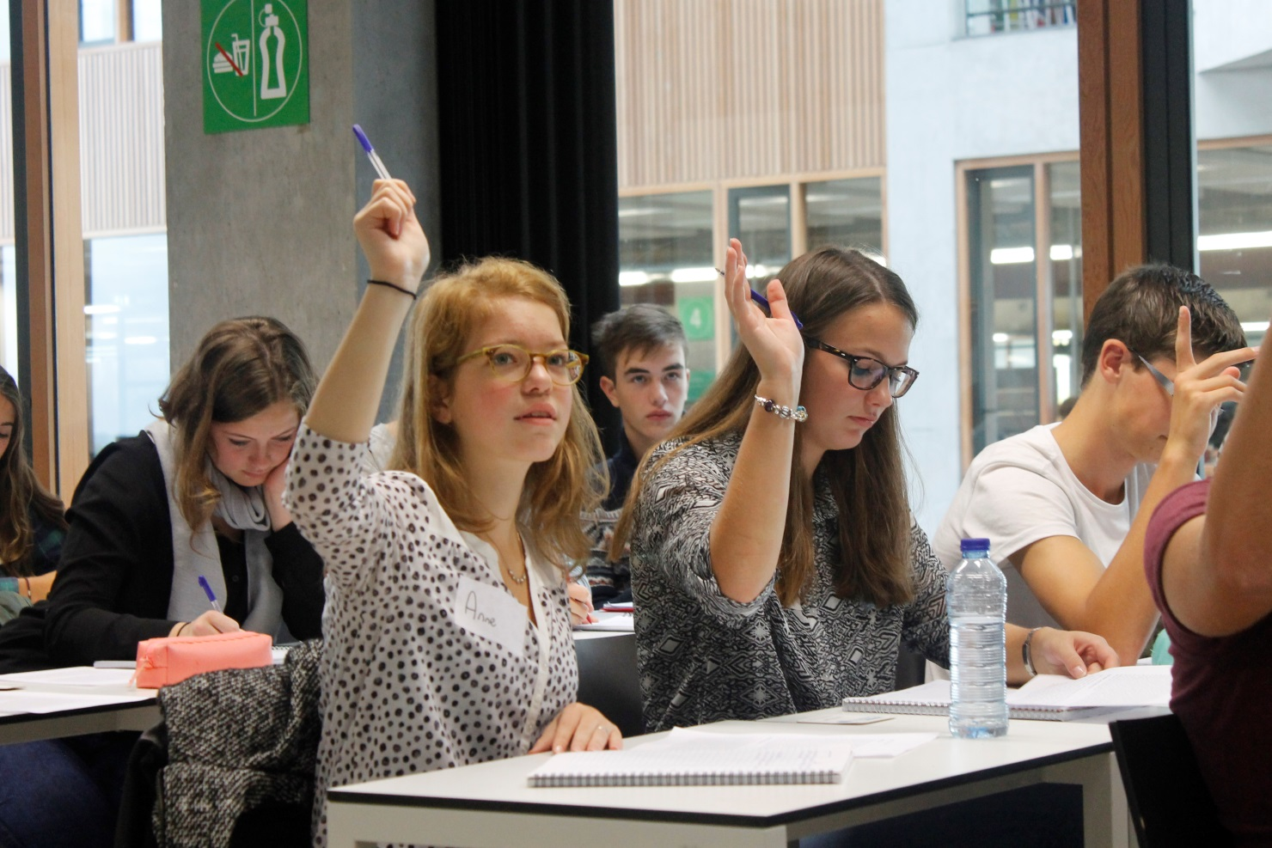
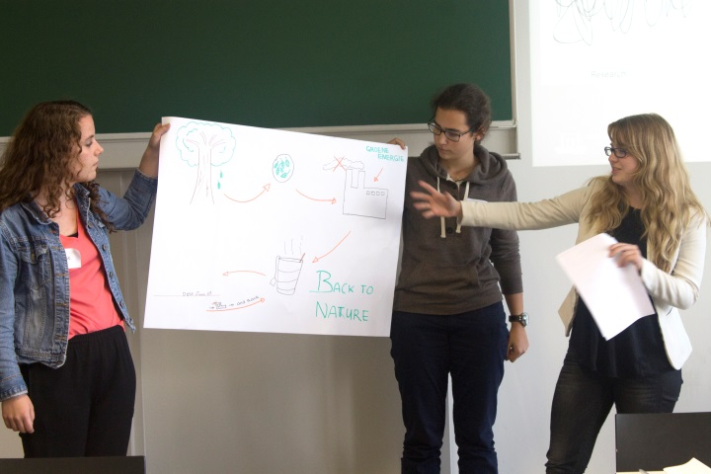
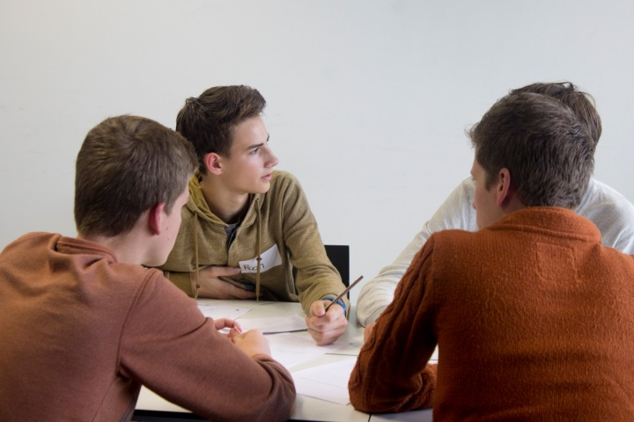
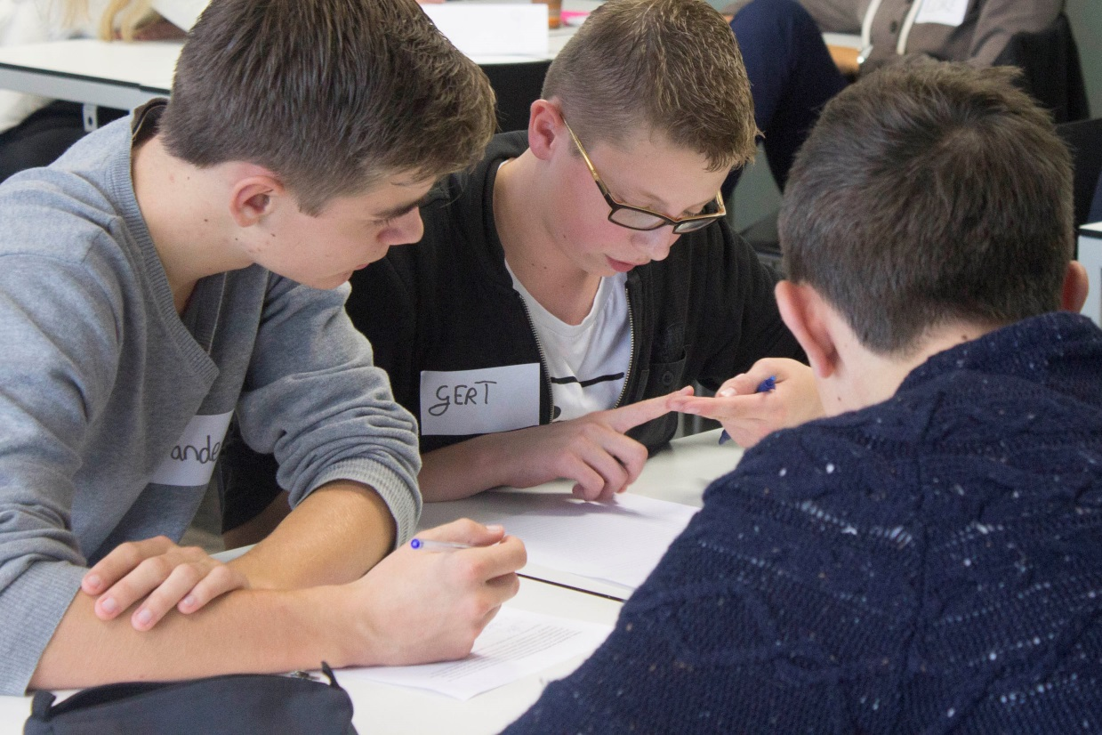
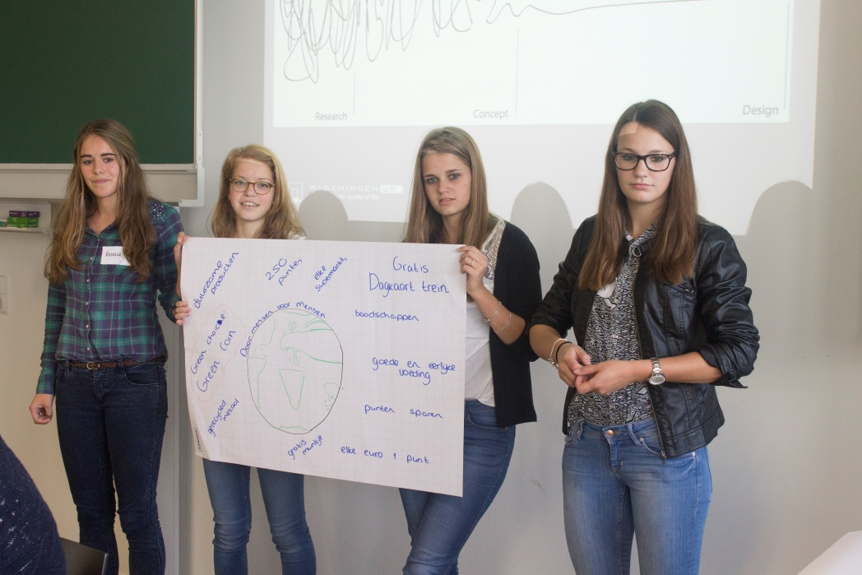

Slide 13
Concrete invulling:
Per groepje onderzoek doen bij een onderneming op het gebied van duurzaamheid en schrijven van een kort adviesrapport aan de hand van een interview en vragenlijst(en)

Slide 14
Middag naar een onderneming in de omgeving (februari 2024 naar Modiform in Scherpenzeel)
- Bedrijfsbezoek
- Presenteren adviesrapport

Slide 15
